Slide 1
Акционерное общество по наладке, совершенствованию эксплуатации и организации атомных станций "Атомтехэнерго"
Балаковский филиал "Балаковоатомтехэнерго"

Slide 2
Общая информация о компании
АО «Атомтехэнерго» - российский лидер в области организации, управления и выполнения ввода АЭС в эксплуатацию.
АО «Атомтехэнерго» - инжиниринговое предприятие корпорации «Росатом», осуществляющее ввод в эксплуатацию всех энергоблоков АЭС в РФ и за рубежом, сооружаемых по Российскому проекту, активно развивающееся на смежных рынках (исследовательские реакторы, объекты традиционной энергетики и газовой промышленности) было создано в 1983 году.

Slide 3
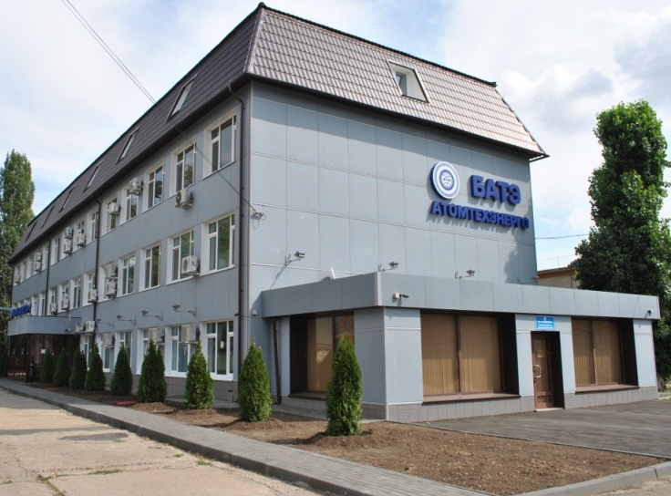
Информация о компании и филиале
Задачи «Атомтехэнерго» сегодня – выполнение комплекса работ по вводу новых энергоблоков АЭС в эксплуатацию, в том числе и ТЭС, выполнение комплекса работ по обеспечению эксплуатации действующих энергоблоков АЭС, включая реконструкцию, модернизацию и продление ресурса, подготовка и переподготовка эксплуатационного персонала для АЭС в учебно-тренировочных центрах, наладочные, инжиниринговые, экспертные и консалтинговые услуги в области атомной и тепловой энергетики, осуществление инновационной деятельности.
Подавляющее большинство работающих атомных электростанций России введены в эксплуатацию при непосредственном участии специалистов «Атомтехэнерго».

Slide 4
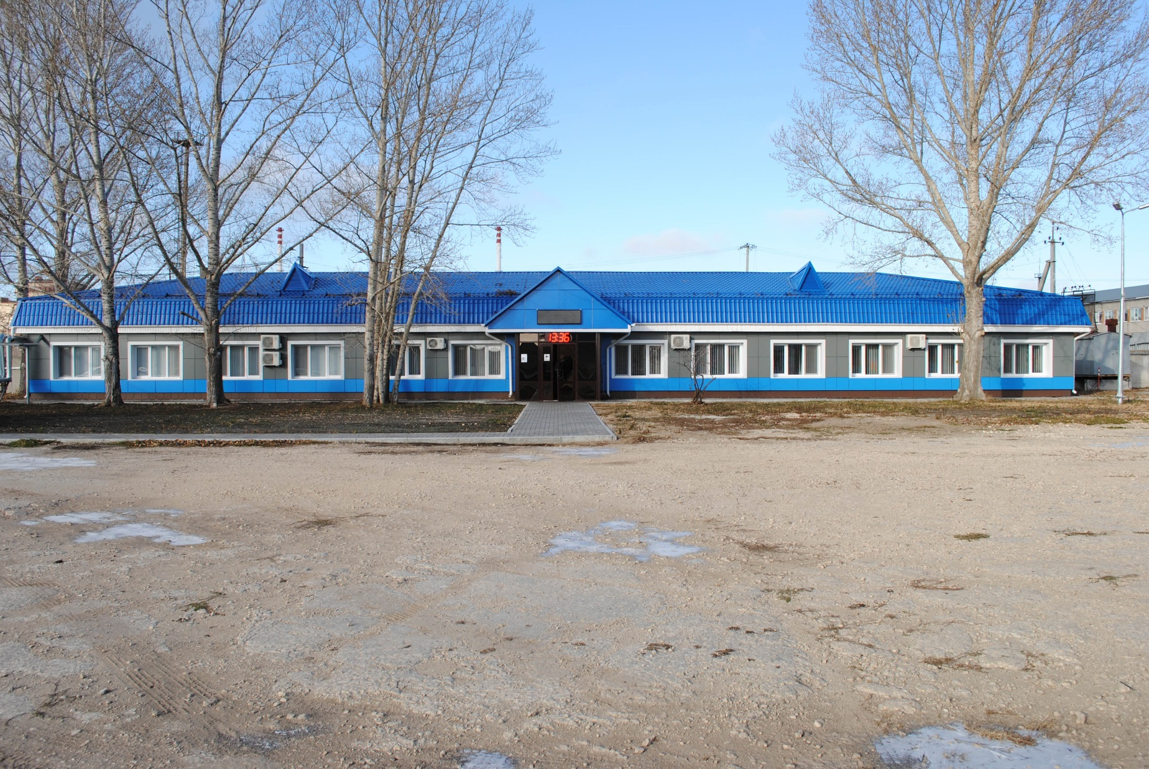
Информация о компании и филиале
Сфера интересов предприятия не ограничивается только отечественной атомной энергетикой.
«Атомтехэнерго» успешно участвовал в выполнении практически всех международных обязательств нашей страны по оказанию технического содействия по сооружению атомных электростанций в странах Восточной Европы, в Китае, Иране и Индии.
Активная внешнеэкономическая деятельность осуществляется предприятием и в настоящее время.
Белоруссия, Китай, Индия, Венгрия, Египет, Турция, Бангладеш – вот далеко не полный перечень стран, в которых специалисты «Атомтехэнерго» уже работают или в которых им предстоит работать в самом ближайшем будущем.
Предприятие имеет более тридцати лицензий на осуществление различных видов деятельности по всем основным направлениям в области атомной и традиционной энергетики, включая проектирование, конструирование и изготовление оборудования, имеет сертификаты на соответствие системы менеджмента качества предприятия требованиям международных стандартов

Slide 5
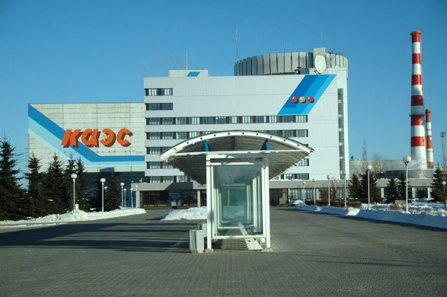
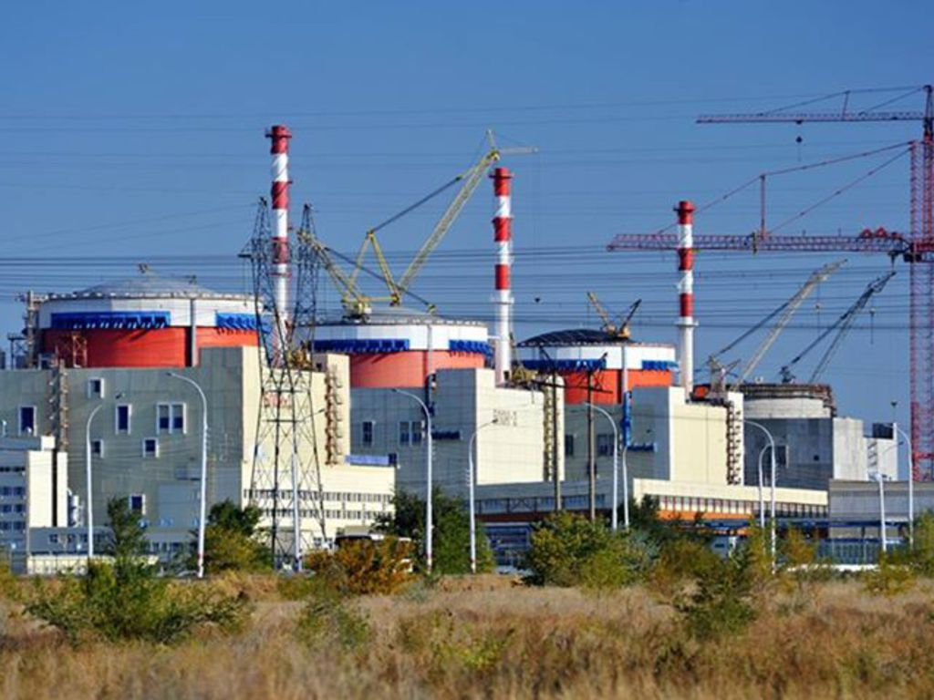
Калининская АЭС
Ростовская АЭС

Slide 6
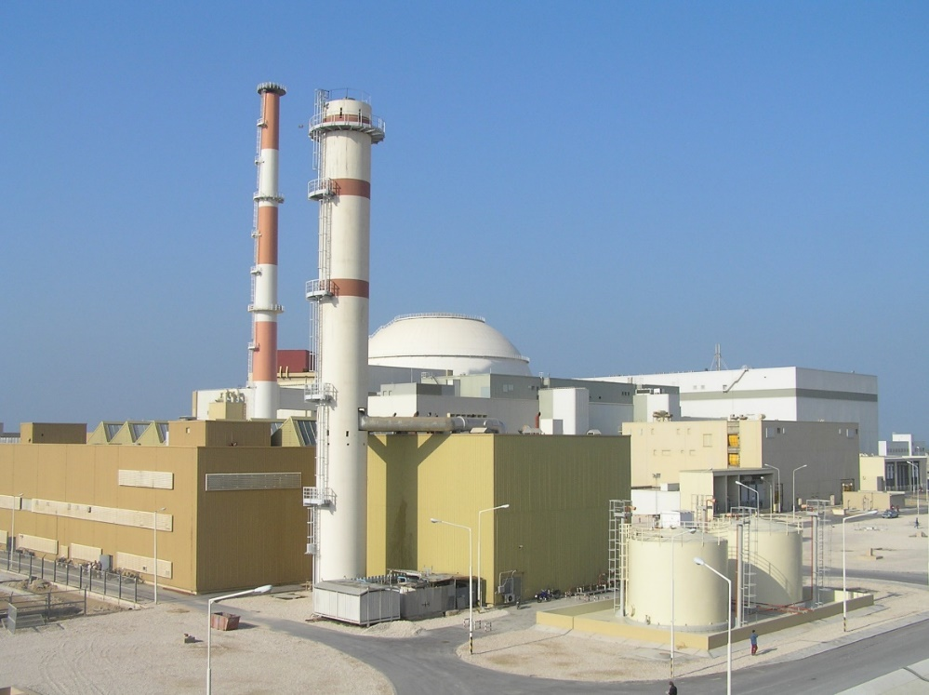
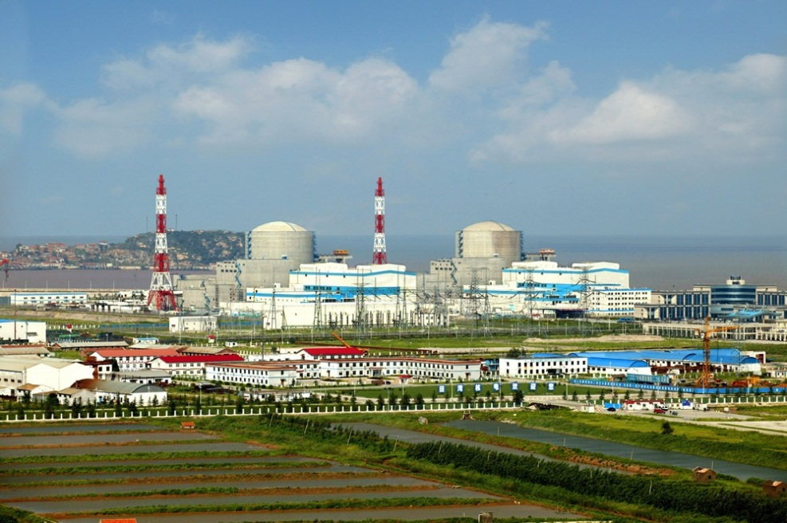
АЭС «Бушер» (Иран)
АЭС «Тяньвань» (Китай)

Slide 7
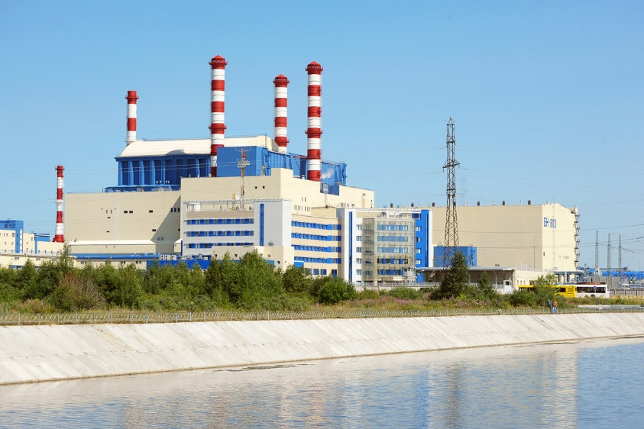
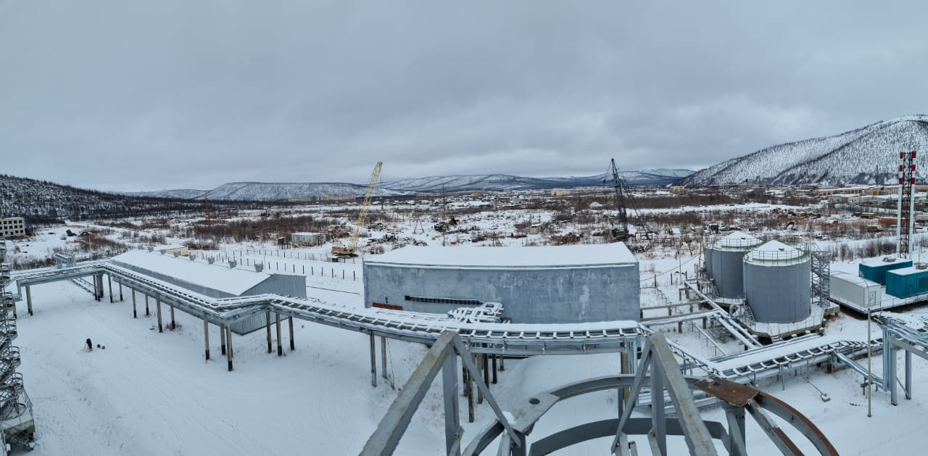
Белоярская АЭС БН-800 (г. Заречный)
Билибинская АЭС Базовый склад топлива

Slide 8
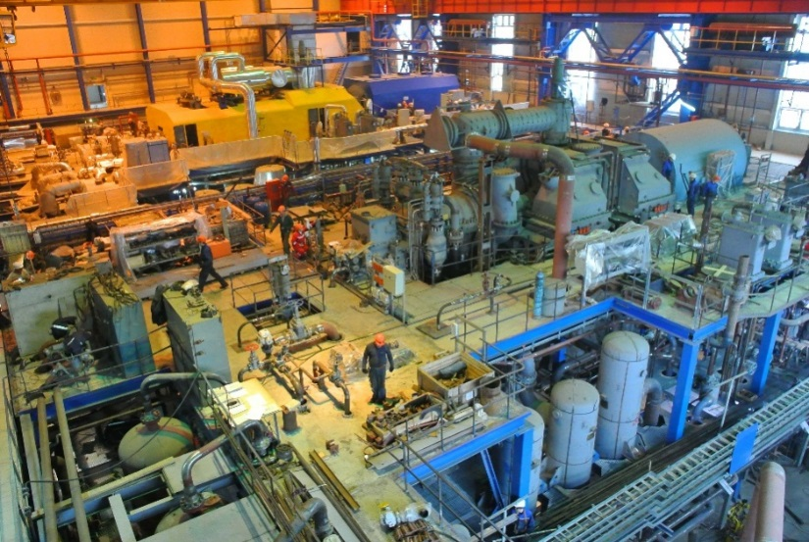
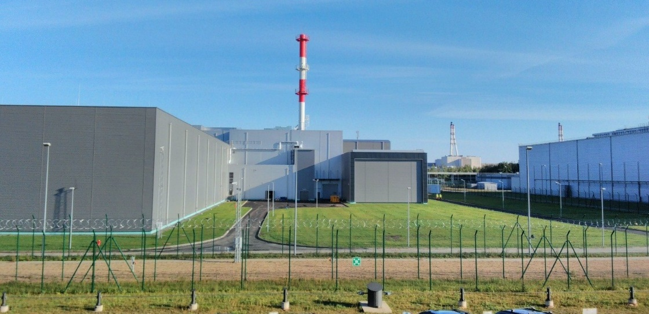
Томь-Усинская ГРЭС (Новокузнецк)
КПХТРО Игналинской АЭС (Литва)

Slide 9
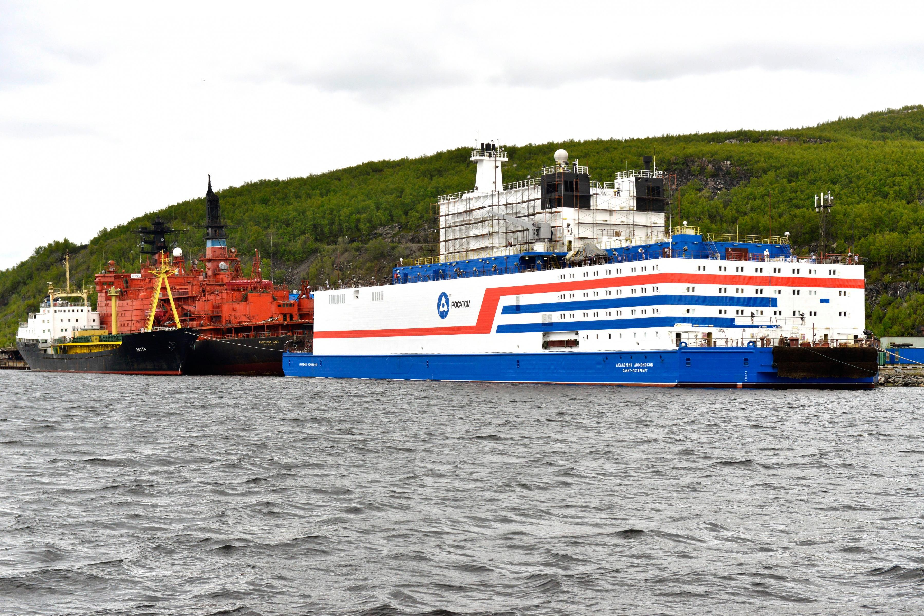
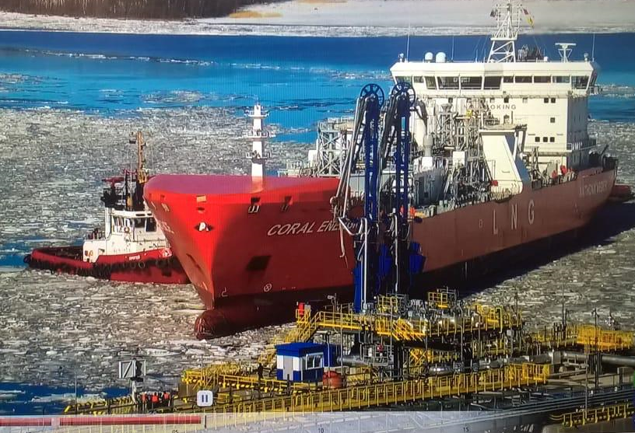
Плавучая атомная теплоэлектростанция
«Академик Ломоносов»
Терминал по производству и перегрузке сжиженного природного газа в порту Высоцк Ленинградской области (отгрузка первой партии сжиженного природного газа)

Slide 10
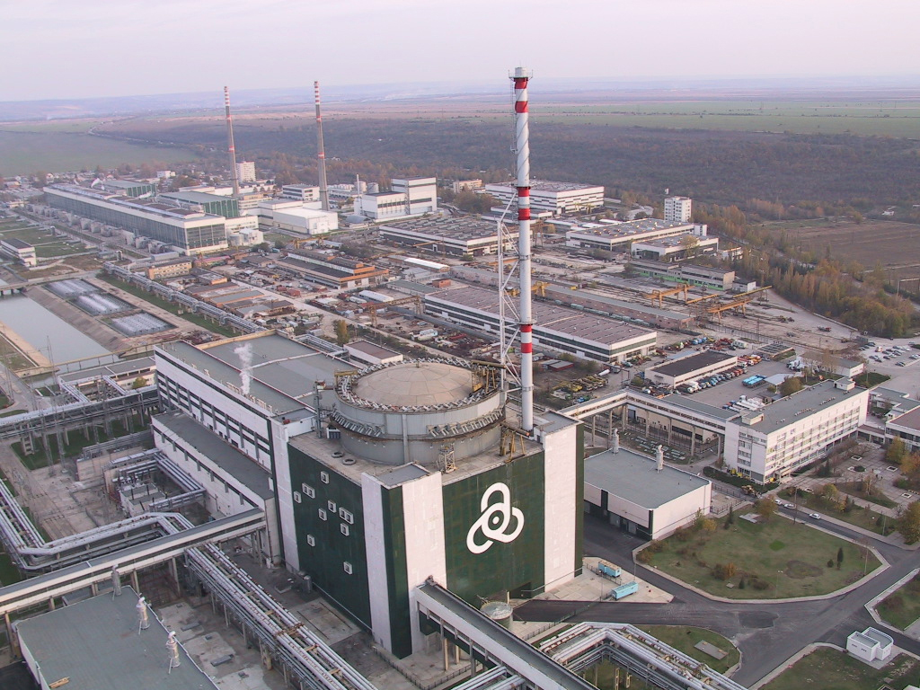
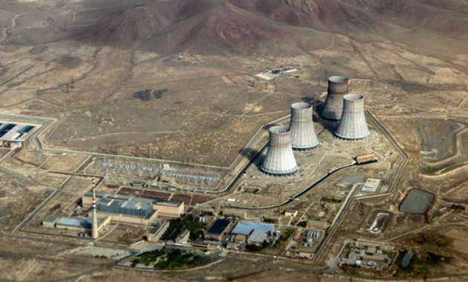
АЭС «Козлодуй»
Армянская АЭС

Slide 11
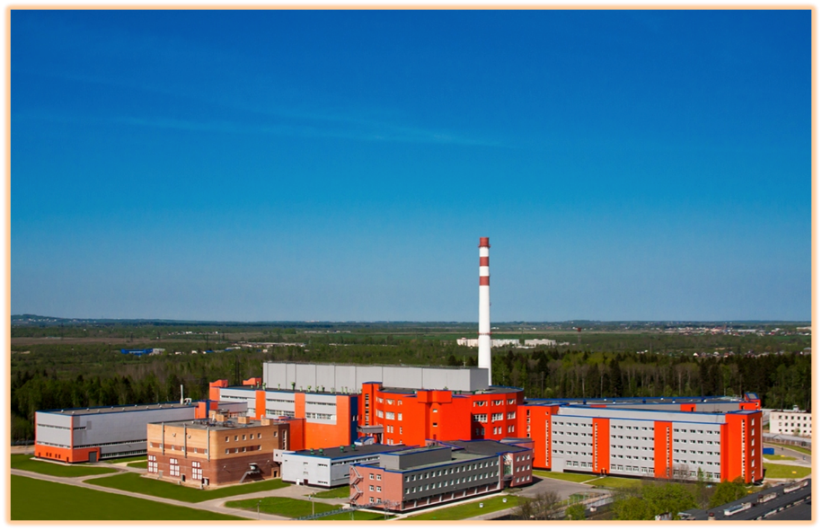
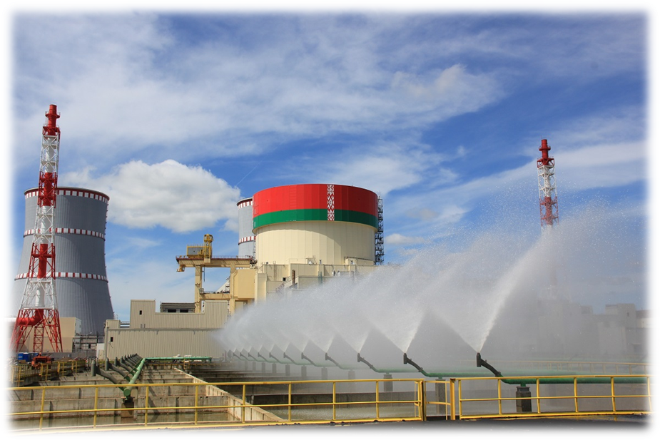
Исследовательский ядерный нейтронный реактор «ПИК»
Белорусская АЭС

Slide 12
Мы предлагаем работу активным, целеустремленным специалистам!
Мы расширяем штат персонала в связи с активной внешнеэкономической деятельностью, которую осуществляет предприятие в настоящее время.
Компания готова принимать на работу выпускников ВУЗов для выполнения пуско-наладочных работ как на сооружаемых, так и на действующих энергоблоках АЭС в РФ и за рубежом, а также на объектах тепловой энергетики и газовой промышленности.
Молодые специалисты, вливаясь в наш коллектив, за короткий промежуток времени получают громадный опыт, становясь специалистами экстра-класса, которым под силу ввод в работу любого оборудования на любом предприятии.
Работа в Балаковском филиале АО «Атомтехэнерго» - это уверенный карьерный рост, сильный корпоративный дух, неуклонный рост благосостояния и уверенность в своём будущем, обеспеченное будущее своих близких.

Slide 13
Мы предлагаем работу активным, целеустремленным специалистам!
В «Балаковоатомтехэнерго» уделяется особое внимание повышению квалификации персонала, программам развития кадрового резерва. Разработаны программы наставничества, адаптации, подготовки персонала.
Сотрудники участвуют, занимают призовые места и побеждают в профессиональных конкурсах мастерства : REASkills, AtomSkills, WorldSkills.
Сотрудники участвуют в научных конкурсах и конференциях.
У нас вас ждет активная общественная жизнь:
Участие в совете молодых специалистов
Участие в культурно-массовых и спортивных мероприятиях: Спартакиадах, интеллектуальных играх «Что? Где? Когда?», Турнирах по киберспорту, ежегодных корпоративных мероприятиях посвященные Дню БАТЭ.

Slide 14
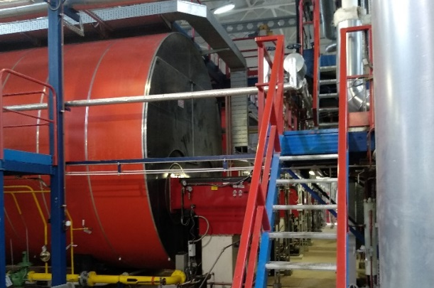
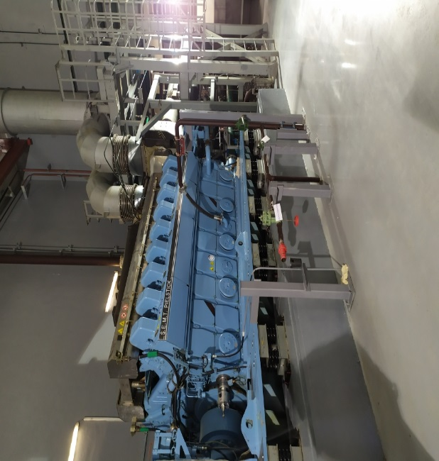
Цех технологических систем и оборудования (ЦТСО)
Основными направлениями деятельности ЦТСО при вводе в эксплуатацию новых блоков АЭС в России и за рубежом, а также при работах на объектах тепловой энергетики, являются:
разработка ПНД, ЭД, ОТД и техническое руководство проведением послемонтажных очисток, гидравлических (пневматических) испытаний;
проведение индивидуальных, комплексных, режимных испытаний технологических систем и оборудования энергоблоков АЭС и объектов тепловой энергетики.
14

Slide 15
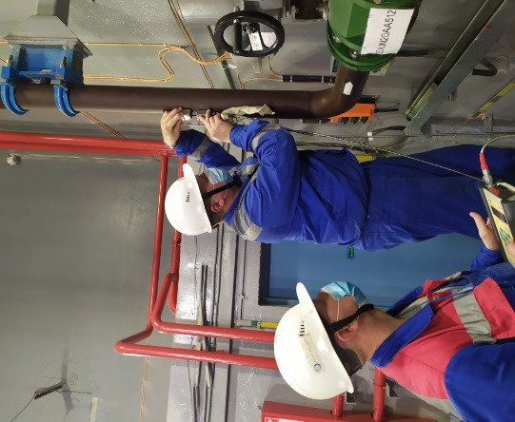
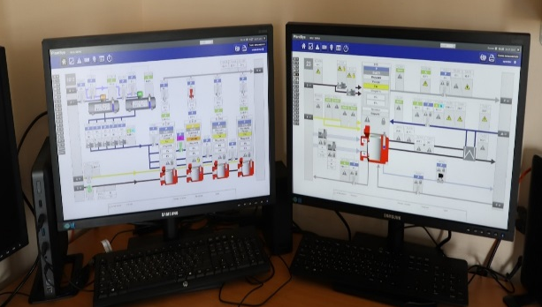
ЦТСО (структурные подразделения)
Участок по наладке дизельных электростанций и компрессорного оборудования ЦТСО
Основные задачи участка:
выполнение пусконаладочных работ на дизель-генераторных установках (ДГУ) и системах, обеспечивающих их работу;
выполнение пусконаладочных работ на компрессорном оборудовании
Участок по наладке котельного и турбинного оборудования ЦТСО
Основные задачи участка:
выполнение пусконаладочных работ на системах, обеспечивающих работу котельного оборудования АЭС, а также на предприятиях других тепловой энергетики;
выполнение режимных испытаний котельного оборудования;
выполнение пусконаладочных работ на системах, обеспечивающих работу турбины
15

Slide 16
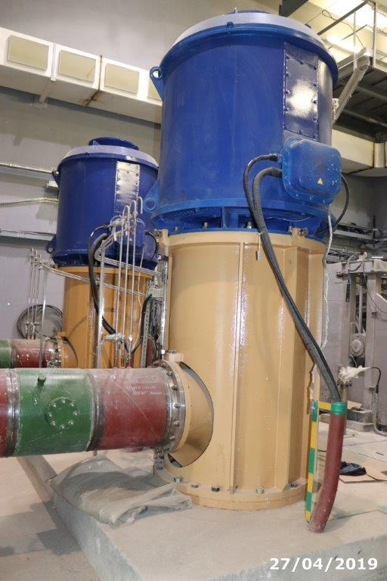
ЦТСО (структурные подразделения)
Участок по наладке обеспечивающих систем ЦТСО
Основные задачи участка:
выполнение пусконаладочных работ на системах водоснабжения, в том числе ответственных потребителей АЭС;
выполнение пусконаладочных работ на системах получения, транспортировки и хранения азота.
Участок систем вентиляции ЦТСО
Основные задачи участка:
выполнение пусконаладочных работ на системах вентиляции и кондиционирования АЭС, а также на предприятиях других отраслей промышленности;
выполнение пусконаладочных работ на системах холодоснабжения АЭС, а также на предприятиях других отраслей промышленности;
выполнение пусконаладочных работ на системах теплоснабжения АЭС, а также на предприятиях других отраслей промышленности
16

Slide 17
Реакторный цех (РЦ)
Это одно из динамично развивающихся подразделений Балаковского филиала «Балаковоатомтехэнерго».
Основными направлениями деятельности РЦ при вводе
в эксплуатацию новых блоков АЭС в России и за рубежом,
а также при работах по сопровождению эксплуатации
действующих блоков АЭС и других общепромышленных объектов, являются:
разработка ПНД, ЭД, ОТД и техническое руководство
проведением послемонтажных очисток, гидравлических (пневматических) испытаний;
проведение индивидуальных, комплексных, режимных испытаний технологических систем и оборудования энергоблоков АЭС и других общепромышленных объектов;
сопровождение эксплуатации и оказание технической поддержки эксплуатирующей организации при продлении сроков эксплуатации действующих энергоблоков АЭС
17

Slide 18
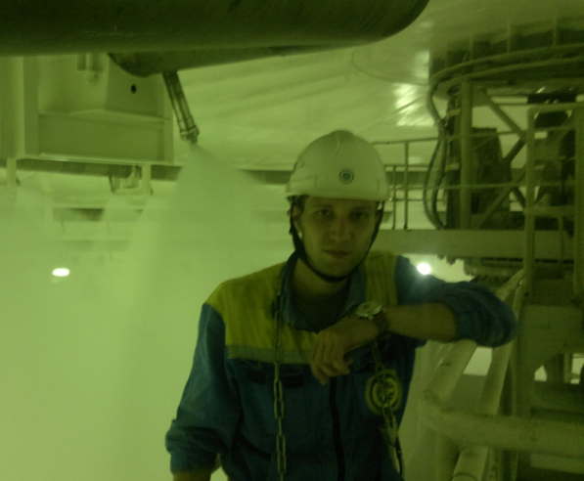
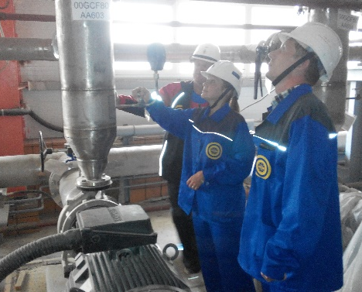
РЦ (структурные подразделения)
Участок по наладке, испытаниям и пуску технологических систем РО РЦ
Основные задачи подразделения:
разработка пусконаладочной, эксплуатационной и отчётной документации;
техническое руководство проведением послемонтажных очисток, индивидуальных, комплексных и режимных испытаний технологических систем и оборудования реакторного отделения энергоблоков АЭС, исследовательских реакторов, экспериментальных стендов, плавучих АЭС, плавсредств с ядерными реакторами и на технологических системах других общепромышленных объектов
18

Slide 19
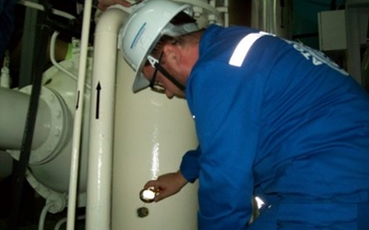
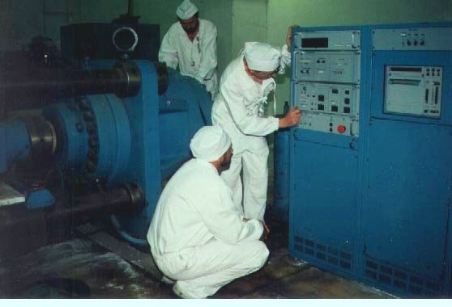
РЦ (структурные подразделения)
Участок инженерной поддержки эксплуатации РЦ
Основные задачи подразделения:
выполнение работ по продлению сроков эксплуатации действующих энергоблоков АЭС, исследовательских реакторов, экспериментальных стендов к дополнительному сроку эксплуатации и выводу из эксплуатации.
При выполнении работ по продлению сроков эксплуатации осуществляется комплексное обследование энергоблока, обоснование остаточного ресурса незаменяемых и невосстанавливаемых элементов энергоблока, а также восстановление отсутствующей технической документации (паспорта, чертежи, схемы и т.п.).
19

Slide 20
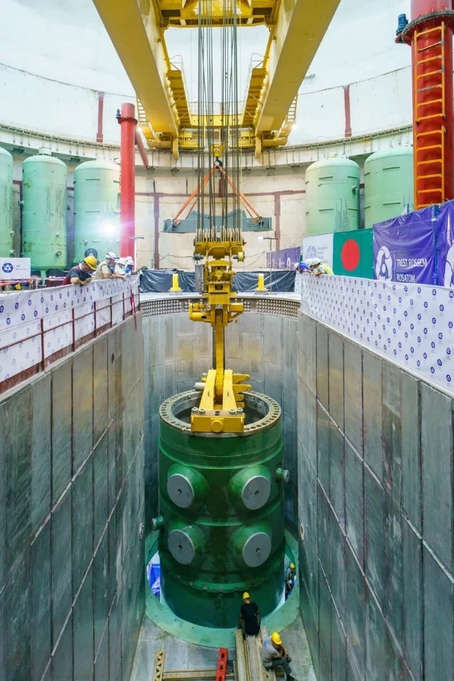
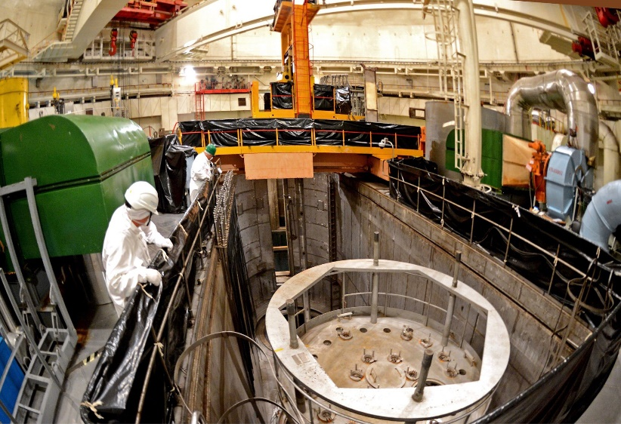
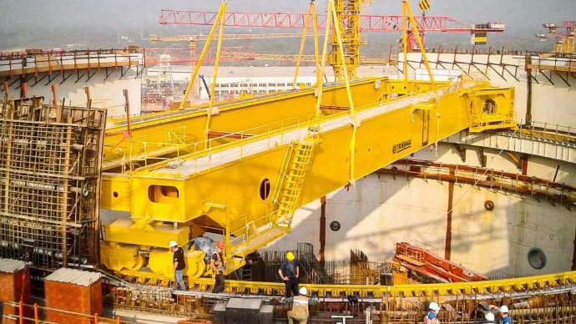
РЦ (структурные подразделения)
Участок по наладке, испытаниям и пуску ТТО и ГПМ РЦ
Основные задачи подразделения:
проведение пусконаладочных и регламентных работ на транспортно-технологическом оборудовании и грузоподъемных механизмах АЭС, исследовательских реакторов, экспериментальных стендов, плавучих АЭС, плавсредств с ядерными реакторами и других общепромышленных объектов
20

Slide 21
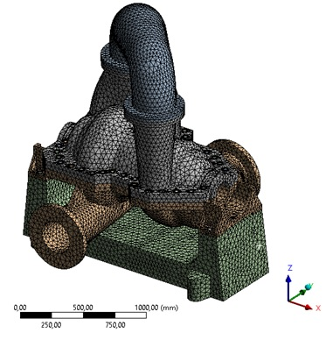
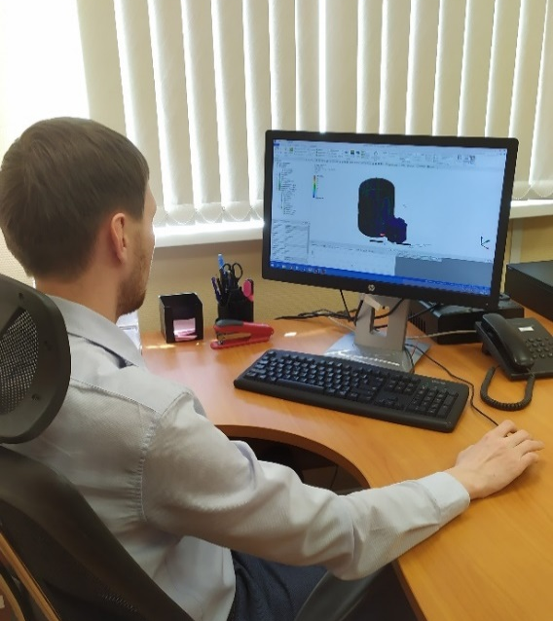
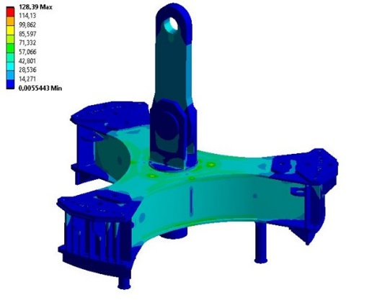
РЦ (структурные подразделения)
Группа сейсмической безопасности РЦ
Основные задачи подразделения:
определение динамических характеристик и оценка сейсмостойкости оборудования и трубопроводов систем АЭС, важных для безопасности
расчетное обоснование прочности элементов энергоблоков АЭС при подготовке энергоблоков АЭС, исследовательских реакторов, экспериментальных стендов к дополнительному сроку эксплуатации
11

Slide 22
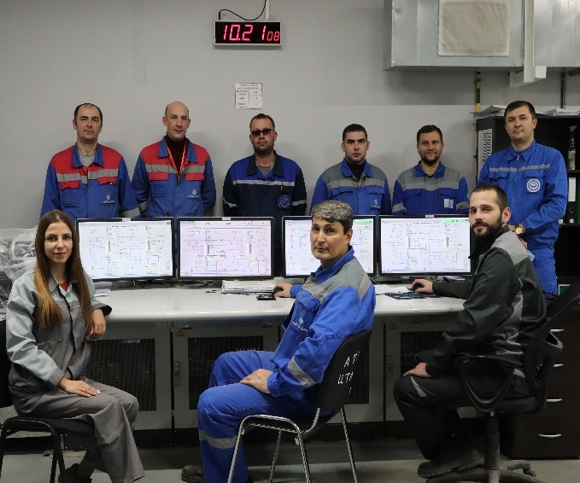
Химический цех (ХЦ)
Сотрудники химического цеха — квалифицированные специалисты в области атомной и тепловой энергетики, которые работают как в России, так и за рубежом.
Химический цех является цельным и слаженным коллективом, способным решать любые технически сложные задачи, осуществлять комплексный подход к решению проблем Заказчика.
Специалисты ХЦ были задействованы при ПНР на следующих объектах российской энергетики: Нововоронежская АЭС-2, Белоярская АЭС, Ростовская АЭС, Новокузнецкая ГТЭС, ПГУ Ярегского нефтяного месторождения г. Ухта, ВПУ в г. Кингесепп, а также на зарубежных объектах: Белорусская АЭС, Игналинская АЭС (Литовская Республика), АЭС Бушер (Исламская Республика Иран).
22

Slide 23
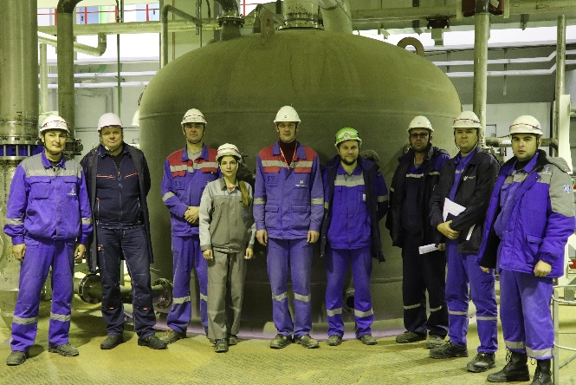
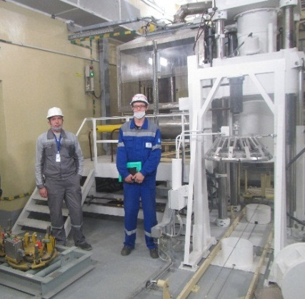
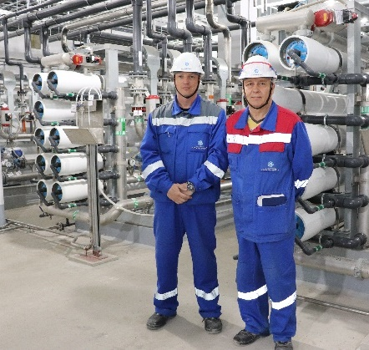
ХЦ (структурные подразделения)
Участок по наладке химико-технологических систем и оборудования
Основными задачами участка являются:
Выполнение комплекса пусконаладочных работ в соответствии с требованиями правил, норм, регламентов и инструкций безопасного ведения технологических процессов на вновь вводимых в эксплуатацию энергоблоках АЭС, объектах теплоэнергетики в России и за рубежом по следующим направлениям:
водоподготовительные установки;
оборудование химводоочистки (БОУ, АОУ, СВО);
оборудования комплексов по переработки ЖРО и ТРО;
Разработка и выпуск пусконаладочной документации на всех этапах ПНР, а так же эксплуатационной, организационно-технической и нормативной документации
23

Slide 24
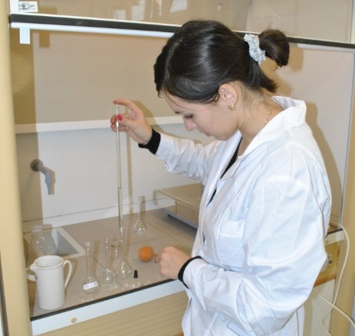
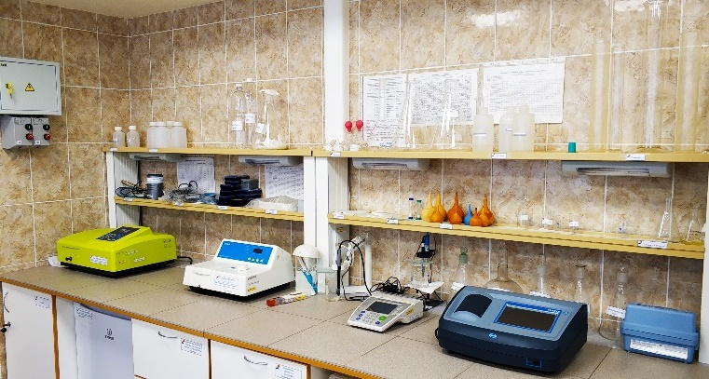
ХЦ (структурные подразделения)
Группа по наладке водно-химического режима
Основные задачи участка:
разработка программ наладки и инструкций по ведению водно-химического режима (ВХР), разработка режимных карт АЭС и ТЭС;
наладка и корректировка водно-химического режима на энергоблоках АЭС с ВВЭР, БН, объектах тепловой энергетики;
отбор проб, подготовка проб и выполнение КХА;
ПНР на системах, обеспечивающих поддержание ВХР первого и второго контуров АЭС и ВХР тепловых электростанций;
техническое сопровождение режимно-наладочных работ по ВХР на объектах тепловой энергетики
24

Slide 25
Цех тепловой автоматики и измерений (ЦТАИ)
Основными направлениями деятельности ЦТАИ при вводе в эксплуатацию новых блоков АЭС в России и за рубежом, а также при работах по сопровождению эксплуатации действующих блоков АЭС, объектов использования атомной энергии и других общепромышленных объектов, являются:
разработка ПНД, ЭД, ОТД, ОСД;
оказание консультационных услуг, организация и проведение технического обслуживания, полного комплекса пусконаладочных работ, испытаний (автономных, комплексных, приемочных), диагностики, при вводе в эксплуатацию, в том числе после модернизации, ремонта и/или замены оборудования АСУ ТП (СКУ, КИПиА), а также проведение работ по сопровождению (совершенствованию) эксплуатации, обследованию, оценке остаточного ресурса и продлению ресурса оборудования АСУ ТП (СКУ, КИПиА) в рамках продления сроков эксплуатации действующих энергоблоков АЭС
25

Slide 26
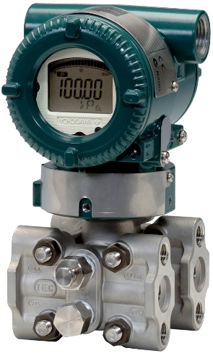
ЦТАИ (структурные подразделения)
Участок измерительных систем ЦТАИ
Основные задачи участка:
выполнение полного комплекса пусконаладочных работ на измерительных системах АСУ ТП (СКУ), включая КИПиА на объектах атомной и тепловой энергетики;
проведение работ по сопровождению эксплуатации, обследованию, оценке остаточного ресурса и продлению ресурса оборудования измерительных систем АСУ ТП на объектах атомной и тепловой энергетики.
Участок систем управления ЦТАИ
Основные задачи участка:
выполнение полного комплекса пусконаладочных работ на оборудовании локальных СКУ в части схем ДУ ИМ, ФГУ, ТЗБиС, САР, цепи питания ПТК, а также проведение работ по сопровождению эксплуатации, обследованию, оценке остаточного ресурса и продлению ресурса оборудования локальных СКУ в части схем ДУ ИМ, ФГУ, ТЗБиС, САР.
26

Slide 27
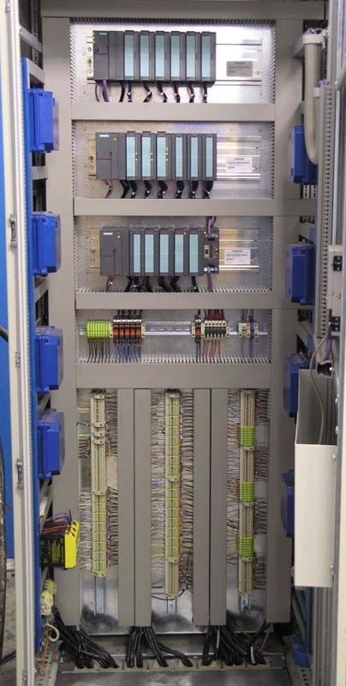
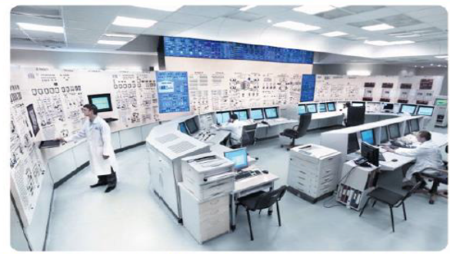
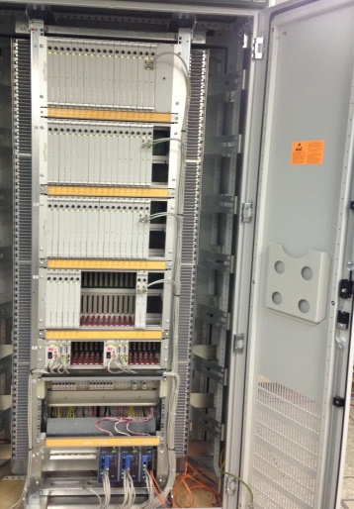
ЦТАИ (структурные подразделения)
Участок информационно-вычислительных систем ЦТАИ
Основные задачи участка:
выполнение полного комплекса пусконаладочных работ на программно-технических комплексах АСУ ТП (СКУ), включая проверку информационных и управляющих функций (ДУ ИМ, ФГУ, ТЗБиС, САР), а также проведение работ по сопровождению (совершенствованию) эксплуатации, обследованию, оценке остаточного ресурса и продлению ресурса оборудования ПТК АСУ ТП.
27

Slide 28
Электрический цех (ЭЦ)
Основными направлениями деятельности ЭЦ при вводе в эксплуатацию новых блоков АЭС в России и за рубежом, а также при работах по сопровождению эксплуатации действующих блоков АЭС, объектов использования атомной энергии и других общепромышленных объектов, являются:
разработка ПНД, ЭД, ОТД, ОСД;
оказание консультационных услуг, организация и проведение технического обслуживания, полного комплекса пусконаладочных работ, испытаний (работ совмещенных с электромонтажными, индивидуальных, комплексных), диагностики, при вводе в эксплуатацию, в том числе после модернизации, ремонта и/или замены электротехнического оборудования, а также проведение работ по сопровождению (совершенствованию) эксплуатации, обследованию, оценке остаточного ресурса и продлению ресурса электротехнического оборудования в рамках продления сроков эксплуатации действующих энергоблоков АЭС
28

Slide 29
ЭЦ (структурные подразделения)
Участок систем рабочего и резервного электроснабжения ЭЦ
Основные задачи участка:
выполнение полного комплекса пусконаладочных работ на электротехнических системах систем рабочего и резервного электроснабжения атомных станций классов напряжения 0,4 – 10 кВ, таких как:
- ПНР линий питания и электродвигателей 0,4 кВ, 10 кВ;
- ПНР сборок, секций 0,4 кВ, 6 кВ, 10 кВ;
- ПНР щитов постоянного тока, выпрямителей, инверторов;
- ПНР генераторов 0,4 – 10 кВ;
- ПНР электротехнического оборудования 0,4 – 10 кВ;
- ПНР РЗА электротехнического оборудования 0,4 – 10 кВ.
29

Slide 30
ЭЦ (структурные подразделения)
Электроизмерительная лаборатория ЭЦ
Основные задачи лаборатории:
Выполнение испытаний электротехнического оборудования классов напряжения 0,4 – 500 кВ, таких как:
- Силовое электрооборудование ОРУ, КРУЭ 110 – 500 кВ;
- испытание сборок, секций 0,4 кВ, 6 кВ, 10 кВ;
- испытание щитов постоянного тока, выпрямителей, инверторов;
- испытание генераторов 0,4 – 24 кВ;
- испытание электротехнического оборудования 0,4 – 10 кВ;
30

Slide 31
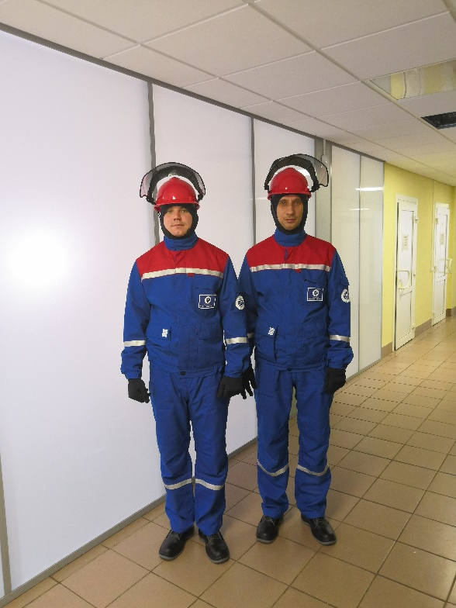
ЭЦ (структурные подразделения)
Участок главной схемы ЭЦ
Основные задачи участка:
выполнение ПНР устройств релейной защиты и автоматики атомных станций классов напряжения 10 – 500 кВ, таких как:
- ПНР РЗА и электродвигателей 10 кВ;
- ПНР РЗА секций 6 - 10 кВ;
- ПНР РЗА генераторов 10 - 24 кВ;
31

Slide 32
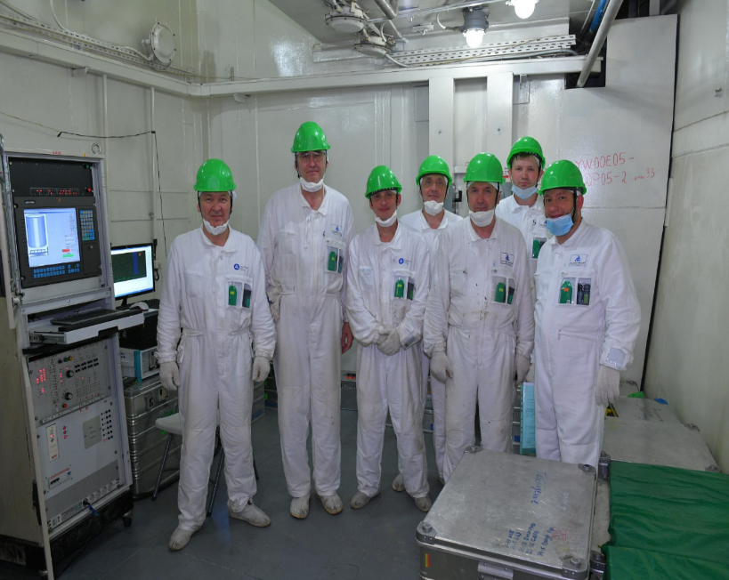
Цех диагностики (ЦД)
Основными направлениями деятельности ЦД являются:
анализ, разработка, выпуск и корректировка пусконаладочной, эксплуатационной, сметной и иной документации на выполняемые работы по технической диагностике оборудования АЭС. организация и проведение технического диагностирования, пусконаладочных работ, испытаний, при вводе в эксплуатацию, в том числе после модернизации, ремонта и замены оборудования проведение работ по сопровождению эксплуатации, обследованию, оценке остаточного ресурса и продлению ресурса оборудования, трубопроводов АЭС и других промышленных предприятиях
32

Slide 33
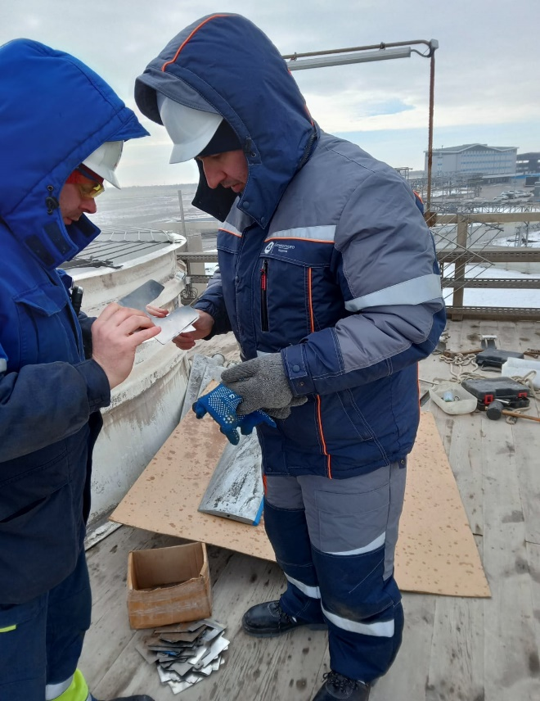
ЦД (структурные подразделения)
Лаборатория неразрушающего контроля (ЛНК)
Основные задачи:
организация и выполнение работ по эксплуатационному и пред эксплуатационному контролю металла на строящихся и действующих АЭС.
выполнение работ по контролю металла оборудования и трубопроводов при оценке остаточного ресурса и продлении сроков эксплуатации оборудования
Проведение неразрушающего контроля металла следующими методами: ультразвуковой акустико-эмиссионный проникающими веществами вибродиагностический тепловой визуальный и измерительный
33

Slide 34
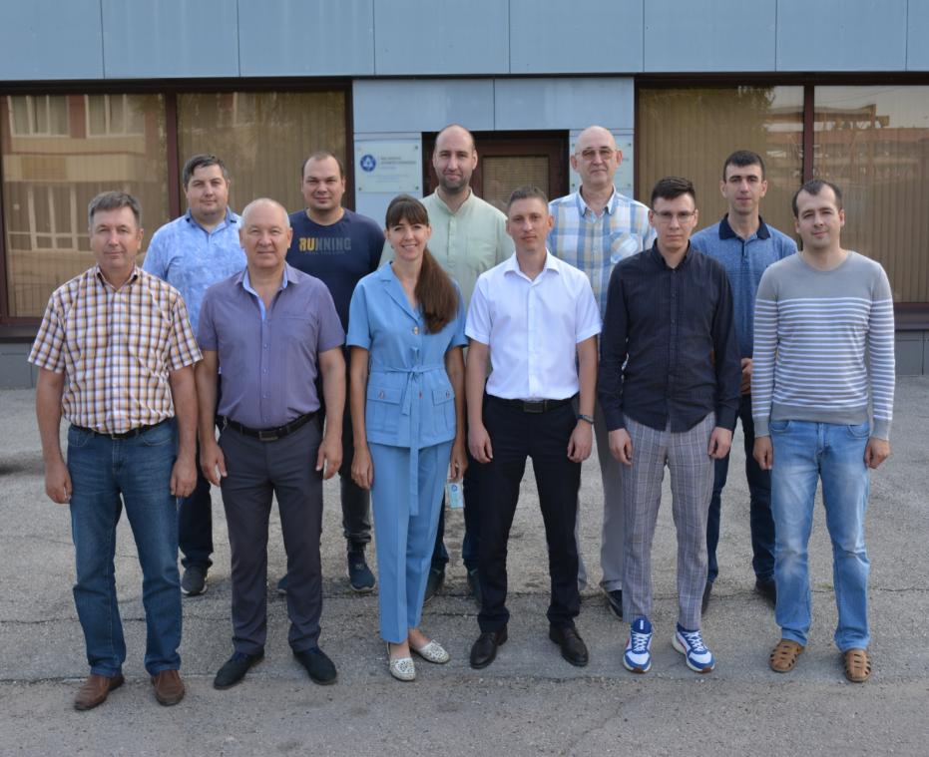
ЦД (структурные подразделения)
Участок технического диагностирования (УТД)
Основные задачи:
организация и выполнение пусконаладочных работ при вводе в эксплуатацию оборудования и трубопроводов
организация и выполнение работ по виброобследованию, виброналадке, роторного оборудования АЭС. Разработка рекомендаций и технических мероприятий для достижения проектных показателей роторного оборудования.
проведение технического освидетельствования оборудования и трубопроводов АЭС и других промышленных предприятий
выполнение работ по экспертизе промышленной безопасности оборудования и трубопроводов АЭС и других промышленных предприятий
34

Slide 35
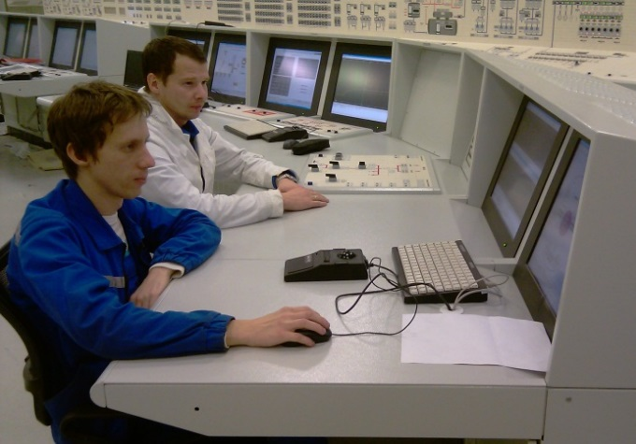
В структуре филиала «Балаковоатомтехэнерго» функционируют производственные подразделения
Участок технического руководства ПНР, Участок теплофизических испытаний
Техническое руководство пусконаладочными работами на строящихся площадках АЭС и других объектах;
Разработка пусконаладочной, эксплуатационной, организационно-технической документации для обеспечения ввода блока АЭС в эксплуатацию;
Координация работ в части взаимодействия между наладочными подразделениями и группами на пусковых площадках;
проведение теплогидравлических, физических, динамических испытаний систем и оборудования АЭС, теплогидравлических и динамических испытаний систем и оборудования объектов тепловой энергетики.

Slide 36
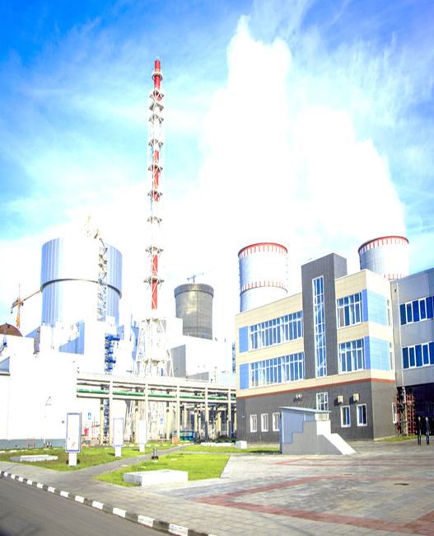
Вакансии
Инженер цеха технологических систем и оборудования
Инженер химического цеха
Инженер реакторного цеха
Инженер цеха диагностики
Инженер цеха тепловой автоматики и измерений
Инженер электрического цеха
Инженер участка технического руководства ПНР
Инженер участка теплофизических испытаний

Slide 37
Мы предлагаем работу активным, целеустремленным специалистам!
В «Балаковоатомтехэнерго» уделяется особое внимание повышению квалификации персонала, программам развития кадрового резерва. Разработаны программы наставничества, адаптации, подготовки персонала.
Сотрудники участвуют, занимают призовые места и побеждают в профессиональных конкурсах мастерства : REASkills, AtomSkills, WorldSkills.
Сотрудники участвуют в научных конкурсах и конференциях.
У нас вас ждет активная общественная жизнь:
Участие в культурно-массовых и спортивных мероприятиях: Спартакиадах, интеллектуальных играх «Что? Где? Когда?», Турнирах по киберспорту, ежегодных корпоративных мероприятиях посвященные Дню БАТЭ.

Slide 38
Условия работы
место работы: Балаковский филиал АО «Атомтехэнерго» (БАТЭ) в г. Балаково;
бессрочный трудовой договор;
командирование: 45-50 дней на объекте, 30-40 дней в офисе, имеется возможность длительного командирования на площадку строительства АЭС на весь период проекта (5-6 лет);
оклад от 44831 руб., средняя заработная плата при приеме на работу составляет от 50 000 рублей; средняя заработная плата при командировании составляет 95 000 рублей;
ежемесячное премирование от 40 % до 80 % окладной части (в зависимости от доходности договоров);
ИСН (5-7% от оклада по результатам собеседования) ;
годовая премия и разовые выплаты за ключевые события (ОВЗ);
ежегодный оплачиваемый отпуск (28 дней) и дополнительный отпуск (5 дней);
суточные при командировании по России – от 1 200 до 3 500 руб. в зависимости от региона, Белорусская АЭС – 1500 руб.;
при направлении на работу в Бангладеш или Турцию заработная плата от 150 000 руб.

Slide 39
Условия работы
проезд к месту командирования и проживание за счет работодателя, проживание в квартирах по принципу «один человек-одна комната»;
регулярное обучение, повышение и поддержание квалификации за счет работодателя;
возможность профессионального и карьерного роста;
ДМС (добровольное медицинское страхование);
НС (страхование от несчастных случаев и болезней);
санаторно-курортное лечение;
культурные и спортивные мероприятия, фитнес (право посещения либо оплата абонемента спорткомплекса).

Slide 40
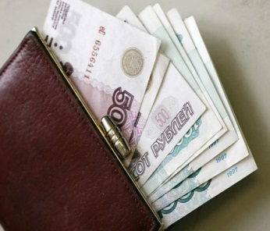



Социальная поддержка
негосударственное пенсионное обеспечение (софинансирование пенсионного обеспечения работников);
материальная помощь до 50 тыс. руб. при вступлении в брак, рождении ребенка, компенсация затрат на содержание ребенка в детских садах и др. случаях;
«Подъемные» по приезду на обустройство быта для молодых работников до 50 тыс. руб.;
компенсация приезжим молодым специалистам аренда жилья 90% от стоимости;
постоянное жилье: предоставление беспроцентной ссуды от 600 тыс. руб. на первоначальный взнос по ипотечному кредитованию + частичная компенсация % по ипотечному кредитованию для молодых работников.

Slide 41
Требование к кандидатам
Высшее профессиональное / среднее специальное (техническое) образование по следующим направлениям:
«Теплоэнергетика и теплотехника»
«Машиностроение»
«Атомные станции: проектирование, эксплуатация и инжиниринг»
«Химическая технология»
«Управление в технических системах»
«Электроэнергетика и электротехника»
пользователь ПК: (Microsoft Office и/или LibreOffice; КОМПАС и/или AutoCAD);
готовность к долгосрочному командированию на заграничные площадки (от полугода);
отсутствие медицинских противопоказаний для работы.

Slide 42
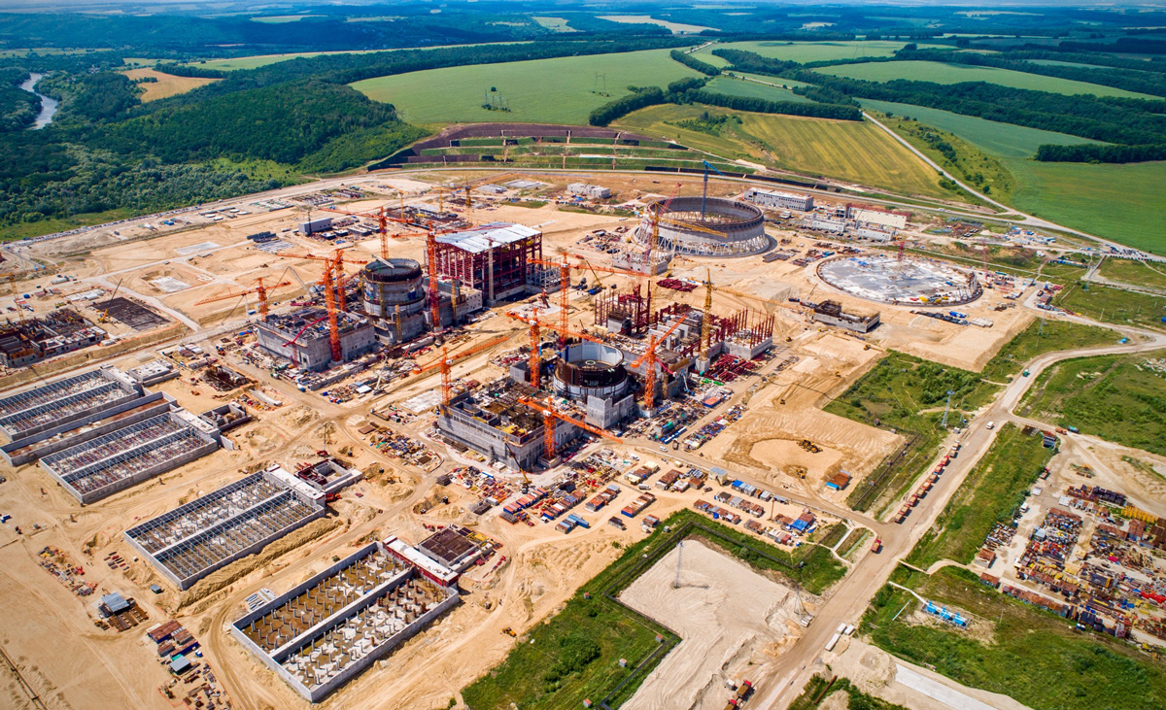
Планируемые работы по перспективным проектам
Разработка пусконаладочной документации и выполнение пусконаладочных работ
на энергоблоках № 1, 2 Курской АЭС-2;

Slide 43
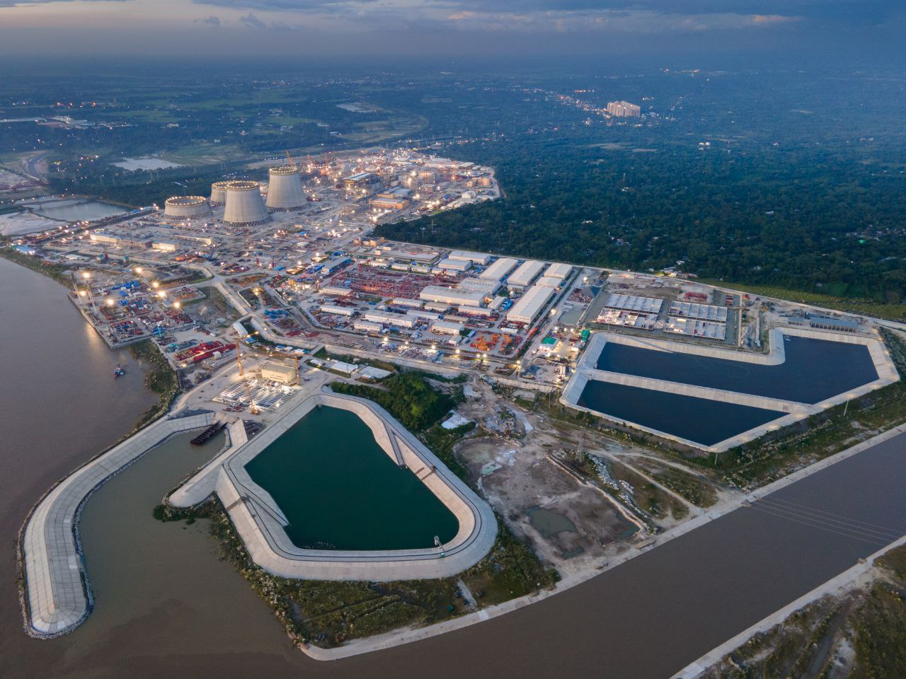
Планируемые работы по перспективным проектам
Выполнение пусконаладочных работ на энергоблоках
№ 1, 2 АЭС «Руппур» в Народной Республике Бангладеш

Slide 44

Планируемые работы по перспективным проектам
Разработка пусконаладочной документации и выполнение пусконаладочных работ на
энергоблоках № 1-4 АЭС «Аккую» Республика Турция

Slide 45

Планируемые работы по перспективным проектам
Разработка пусконаладочной документации и выполнение пусконаладочных работ на
энергоблоках № 1-4 АЭС «Эль-Дабаа» Египет

Slide 46

город Балаково Саратовской области
Расположен на левом берегу реки Волги, на границе Среднего и Нижнего Поволжья,
в 181 км от г. Саратова. Балаково – динамично развивающийся город с населением более 200 тыс. человек, крупнейший в Поволжье промышленно-энергетический и культурный центр.
Балаково – единственный город в России, где было 5 Всесоюзных комсомольских ударных строек. Здесь лучшая по защищенности и безопасности в Европе АЭС, самая красивая в Поволжье ГЭС.

Slide 47

город Балаково Саратовской области

Slide 48






Slide 49








Slide 50






Slide 51








Slide 52





Slide 53
Контактные данные
Контактные лица:
Начальник отдела по работе с персоналом
Чугунова Татьяна Николаевны
Тел. (8453)37-55-74, доб. 2240
e-mail: BATE@atech.ru
Начальник ЦТСО
Папенин Илья Александрович
Тел. (8453)37-55-74, доб. 2760
Тел. моб. +7-962-621-36-68
e-mail: ilya.papenin@mail.ru
Заместитель начальника РЦ
Садовничев Виктор Михайлович
Тел. (8453)37-55-74, доб. 2147
Начальник ЦТАИ
Дорошенко Александр Владимирович
Тел. (8453)37-55-74, доб. 2110
сотовый 8-927-114-17-11
e-mail: al_stranger_ex@mail.ru
E-mail: BATE@atech.ru
Сайт компании: www.atech.ru
Наш адрес: а/я 623, стройбаза №145,
Балаковская АЭС, Балаковский район,
Саратовская область, 413866, Россия
Информация: Дополнительную информацию
о нас вы можете узнать на нашем сайте
www.atech.ru
Начальник химического цеха
Кочугов Алексей Александрович
тел.(8453) 37-55-74 (2130),
сотовый 8-927-913-09-39
e-mail: kruk79@mail.ru
Спасибо
за внимание

